Slide 1
CCF BLANC 1
Jeudi 16 Mars

Slide 2



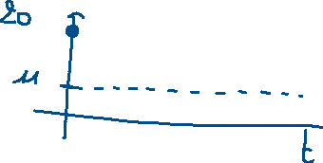









Slide 3

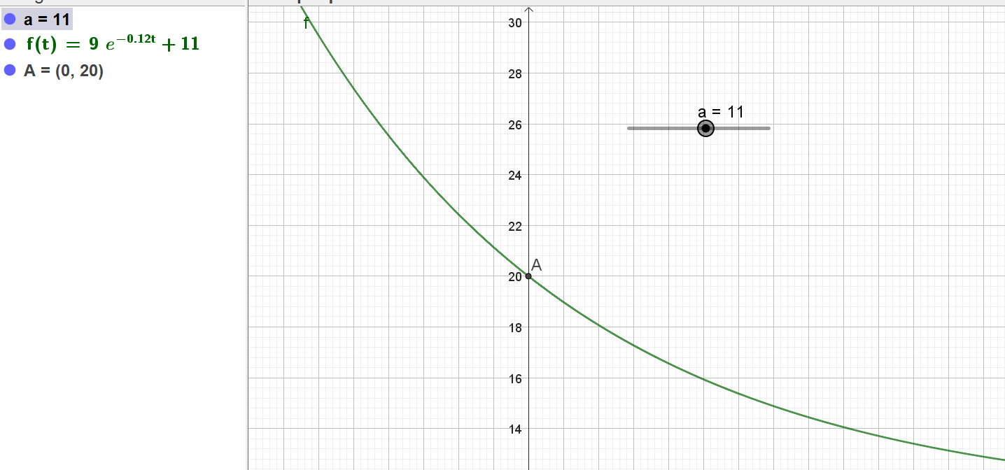

Slide 4

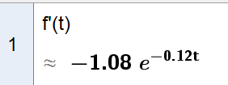


Slide 5


Slide 6


Slide 7
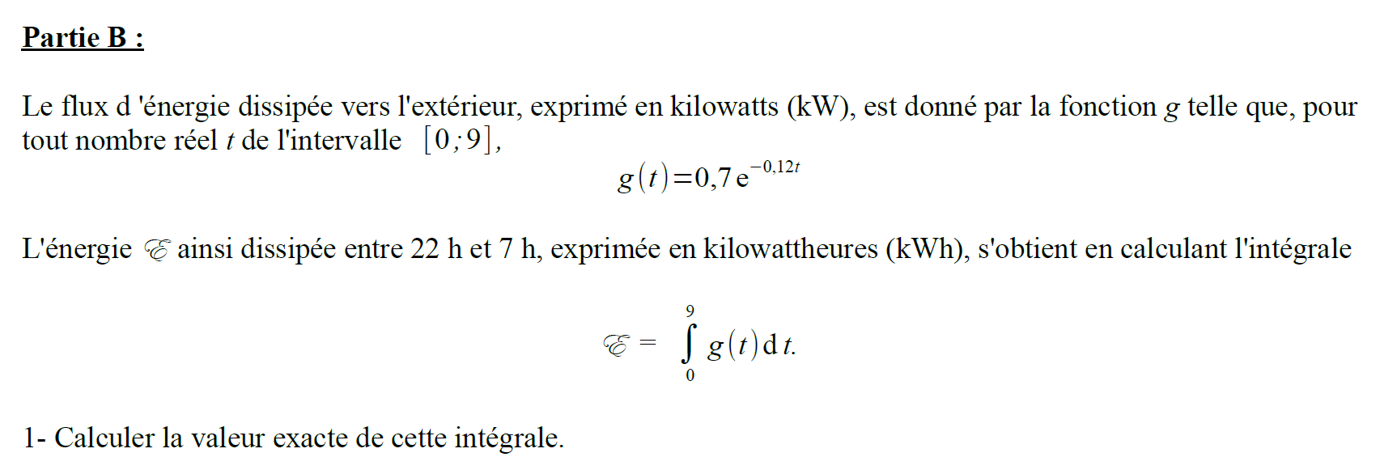

Slide 8
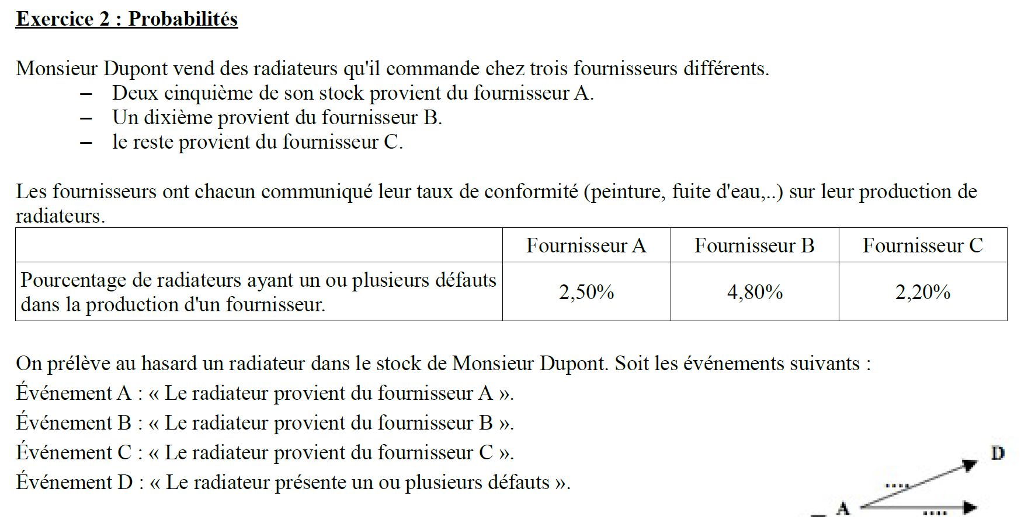

Slide 9


Slide 10


